Slide 1
AngularJS and Angular 2+

Slide 2

AngularJS — JavaScript-фреймворк с открытым исходным кодом. Предназначен для разработки одностраничных приложений.
Его цель — расширение браузерных приложений на основе MVC-шаблона, а также упрощение тестирования и разработки.

Slide 3
Преимущества AngularJS
Неограниченное расширение HTML с помощью директив
Эффективные методы data binding
Большое комьюнити, огромный опыт использования
Самодостаточный фреймворк
DI
Быстрота покрытия unit тестами

Slide 4
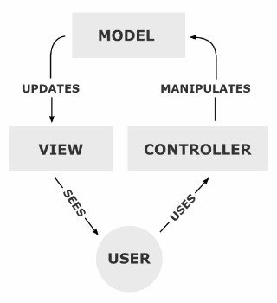
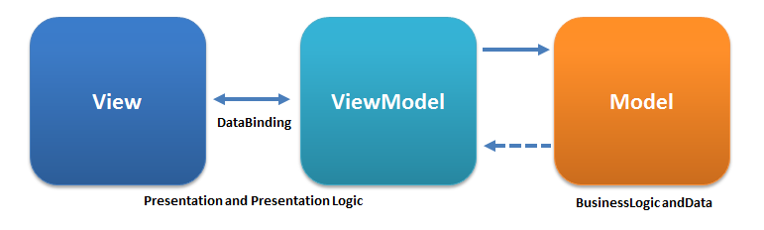
Паттерны, реализованные в AngularJS
MVVM
MVC

Slide 5
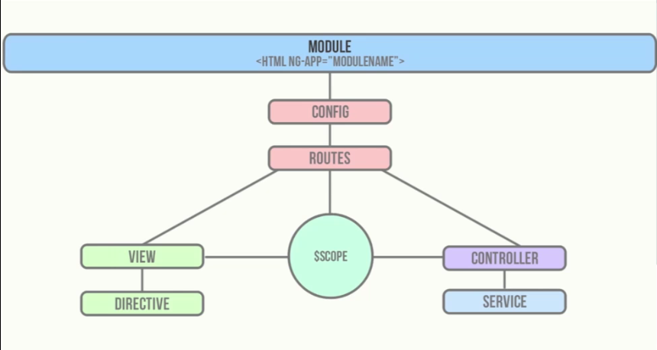
Основные компоненты
Контроллеры
Сервисы
Директивы
Представления
Компоненты – с версии 1.5

Slide 6
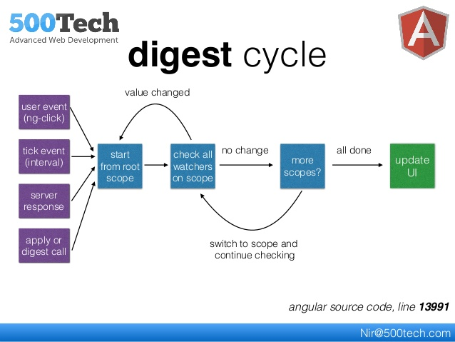

Slide 7
AngularJS vs Angular 2
Архитектура: MVC vs service/controller.
Язык программирования: JavaScript vs TypeScript
Поддержка мобильных устройств: nothing vs rendering level
Main concept: controller concept vs component based UI
SEO: костыли vs SSR

Slide 8
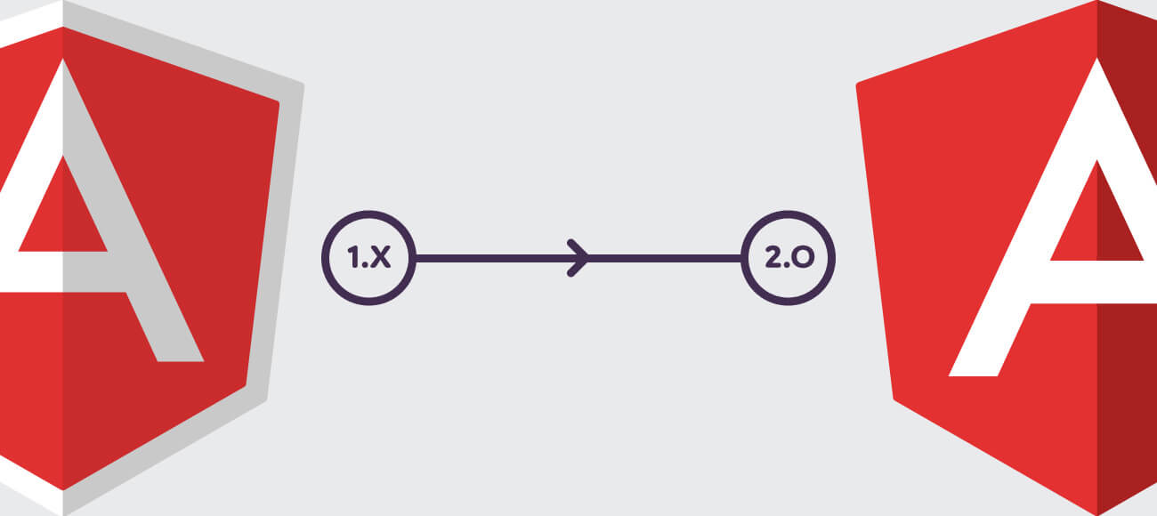
Миграция с AngularJS на Angular 2+

Slide 9
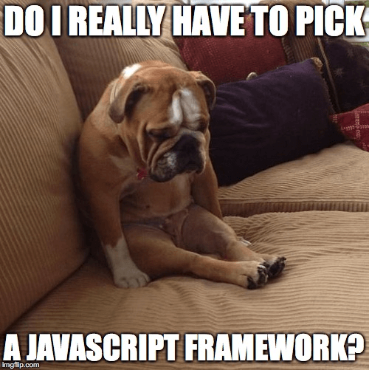
Angular vs. React
Выбор JavaScript фреймворка для вашего веб-приложения может быть невыносим. В настоящее время очень популярны Angular и React, и есть также выскочка, получающий много внимания в последнее время: VueJS.

Slide 10
Что я должен выбрать?
Если вы работаете в Google: Angular
Если вы любите TypeScript: Angular (или React)
Если вам нужно руководство, структура и рука помощи: Angular
Если вы работаете в Facebook: React
Если вам нравится гибкость: React
Если вы любите большие экосистемы: React
Если вам нравится выбирать из десятков пакетов: React
Если вы любите JS и подход “все-есть-JavaScript”: React
Если ваше приложение имеет тенденцию разрастаться: Angular (или React)
Если вы хотите иметь большой пул девелоперов: Angular или React
Если вы работаете с дизайнерами и вам нужны чистые HTML-файлы: Angular
Если вы не можете решить, изучите сначала React, затем Vue, затем Angular

Slide 11

Что такое Angular 2?
AngularJS 2, а точнее Angular 2 - второе поколение JavaScript фреймворка. Переработанный с нуля специалистами Google, Angular 2/6 предоставляет расширенные возможности для создания Single-page application, такие как, декларативные шаблоны, двухсторонний data binding, поддержка TypeScript, и внедрение зависимостей. Вместо контроллеров, характерных для архитектуры MVC, Angular 2/6 теперь использует компоненты. Это обновление, подходит как для мобильных так и для веб разработчиков.

Slide 12
Какими знаниями нужно обладать для написания приложений на Angular 2+?
Минимальные навыки: Базовые знания JavaScript. А так же, было бы хорошо знать смежные технологии HTML, CSS, AJAX, AngularJS и т.д.

Slide 13
Особенности Angular 2+
Angular 2+ быстрее и проще чем Angular 1
Поддерживается большинством браузеров, а также IE9+ & Android 4.1 +
Кроссплатформенный фреймворк
Упрощенная структура кода

Slide 14
Преимущества
Использует SSR для более быстрого рендеринга на мобильных устройствах.
Хорошо работает с ECMAScript и другими языками которые компилируются в JS код
Использует DI.
Компонентно-ориентированный подход

Slide 15
Недостатки
Изучение занимает время если вы новичок
Размер приложения
Ну а больше их и нет

Slide 16
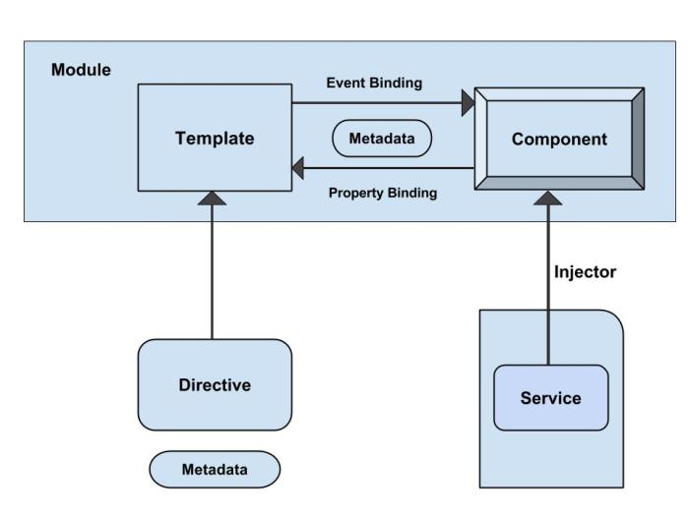
Angular 2 — Архитектура
Модуль
Компонент
Шаблон
Data binding (связывание данных)
Сервис
Директивы
Dependency Injection

Slide 17
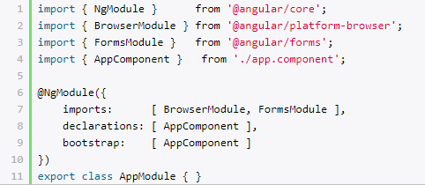
Модуль
Приложение Angular состоит из отдельных модулей. Как правило, приложения состоят из нескольких модулей. И каждое приложение Angular как минимум имеет один корневой модуль (root module), который, согласно условностям, называется AppModule.

Slide 18
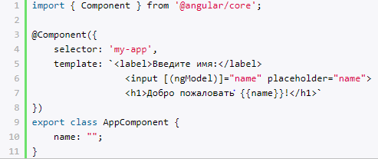
Компонент
Одним из ключевых элементов приложения являются компоненты. Компонент управляет отображением представления на экране.
Для создания компонента необходимо импортировать функцию декоратора @Component из библиотеки @angular/core. Декоратор @Component позволяет идентифицировать класс как компонент.

Slide 19
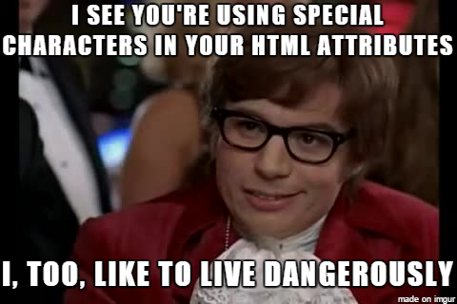

Шаблон
Вид компонента может быть определен с помощью шаблона, который говорит Angular как отобразить компонент. Например, ниже простой шаблон показывает, как отобразить имя:
Для отображения значения можно поместить шаблон выражения в фигурных скобках.

Slide 20
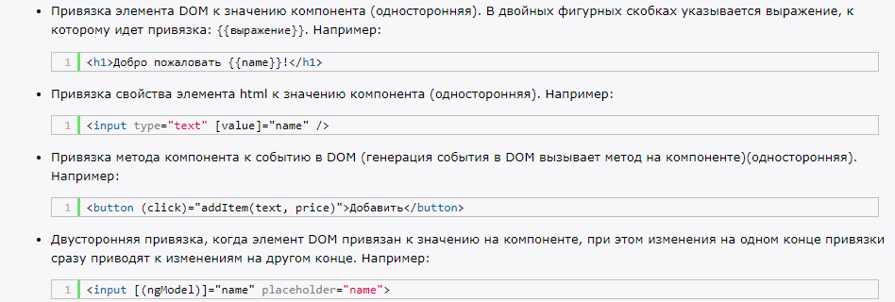
Data binding (связывание данных)
Привязка элемента DOM к значению компонента (односторонняя). В двойных фигурных скобках указывается выражение, к которому идет привязка: {{выражение}}. Например:
Angular поддерживает механизм привязки, благодаря которому различные части шаблона могут быть привязаны к некоторым значениям, определенным в компоненте.
В Angular есть четыре формы привязки данных:

Slide 21
Директивы
Директивы определяют набор инструкций, которые применяются при рендеринге html-кода. Директива представляет класс с директивными метаданными. В TypeScript для прикрепления метаданных к классу применяется декоратор @Directive.
В Angular есть три типа директив:
Компоненты: компонент по сути также является директивой, а декоратор @Component расширяет возможности декоратора @Directive с помощью добавления функционала по работе с шаблонами.
Атрибутивные: они изменяют поведение уже существующего элемента, к которому они применяются. Например, ngModel, ngStyle, ngClass
Структурные: они изменяют структуру DOM с помощью добавления, изменения или удаления элементов html. Например, это директивы ngFor и ngIf

Slide 22
Сервис
Сервисы — JavaScript-классы, которые отвечают за выполнение только конкретной задачи. Сервисы Angular внедряются с помощью механизма DI.
Сервисы содержат значения и функции для будущего применения в приложении. Как правило, сервис является классом, который может выполнить что-то конкретное, например, передача данных, обмен сообщениями, конфигурации, экспорт / импорт и так далее.

Slide 23
Dependency injection
Dependency Injection является шаблоном, который передает объект в виде зависимостей в различных компонентах через приложения. Он создает новый экземпляр класса наряду с его необходимыми зависимостями.

Slide 24
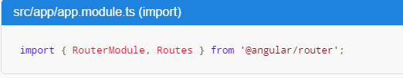
Routing & Navigation

Slide 25
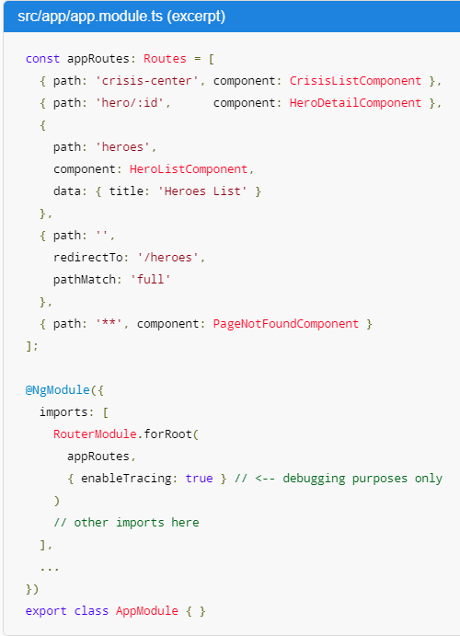
Настройка роутинга

Slide 26

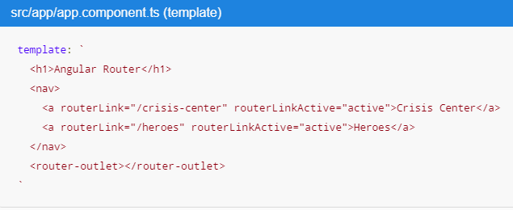

Slide 27
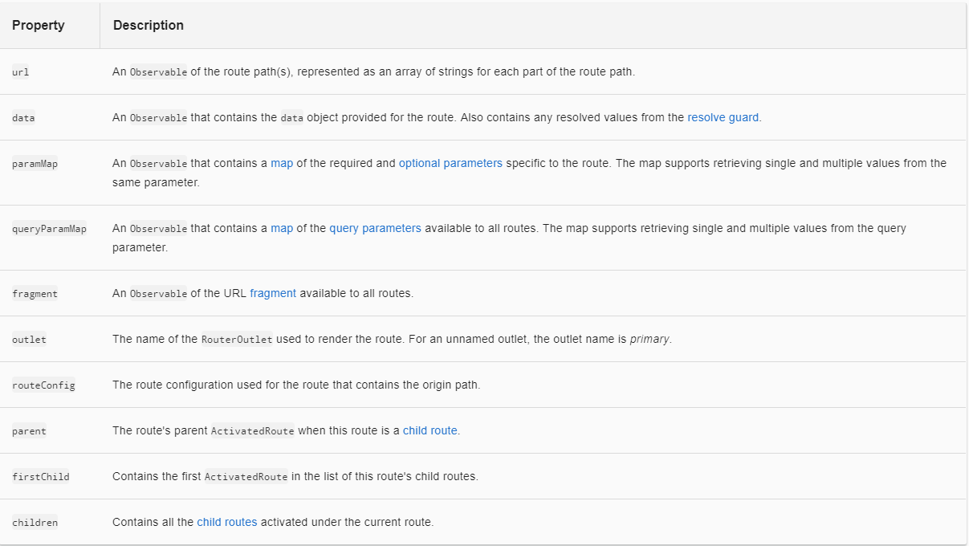

Slide 28
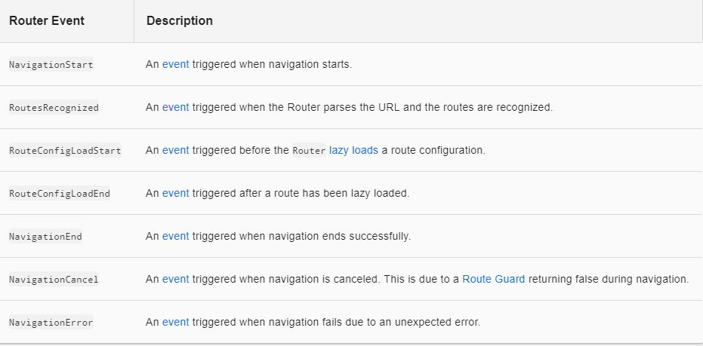
Router events

Slide 29
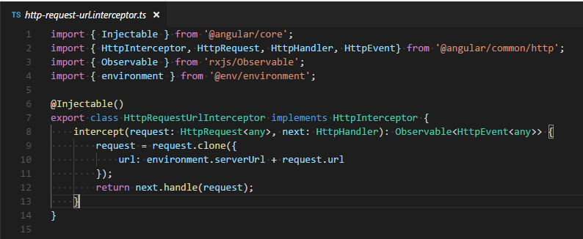
HTTP interceptor

Slide 30
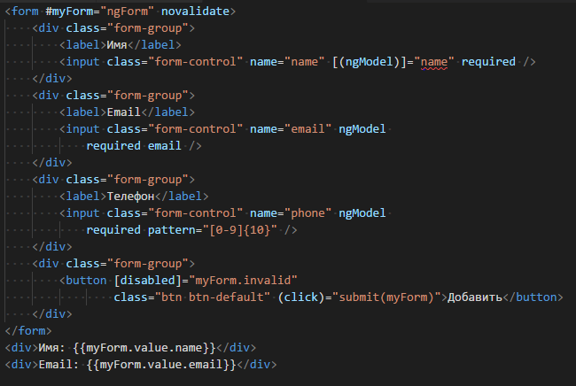
Template-driven forms

Slide 31
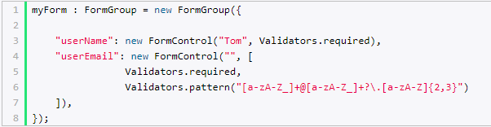
Reactive Forms

Slide 32
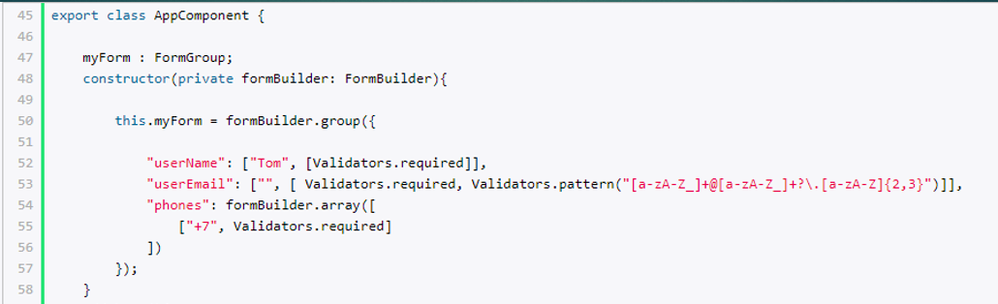
From Builder

Slide 33
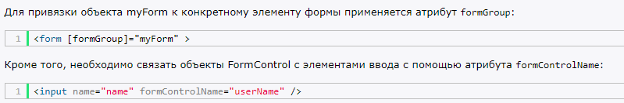

Slide 34
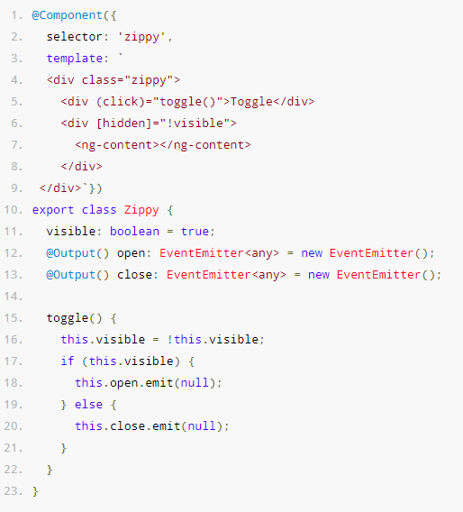

События

Slide 35

webpack
source-map-explorer
ng build --prod –sourcemaps
CORS

Slide 36
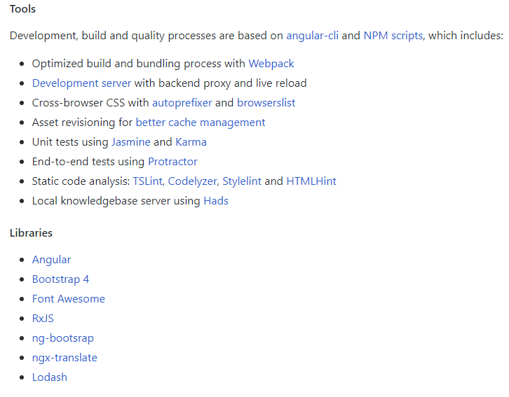
https://github.com/ngx-rocket/starter-kit

Slide 37
Спасибо за внимание!

